Slide 1
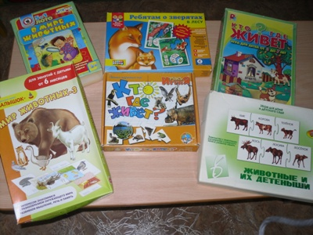
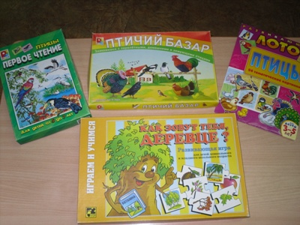
Игра в экологическом воспитании детей

Slide 2
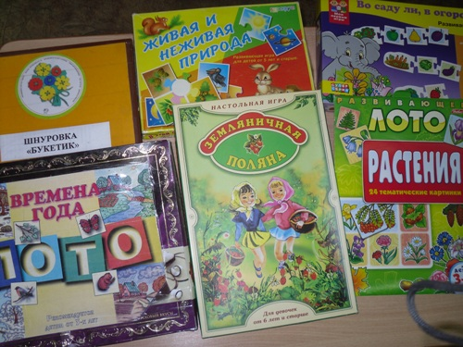
В жизни детей дошкольного возраста игра является ведущей деятельностью. Игра - это эмоциональная деятельность: играющий ребенок находится в хорошем расположении духа, активен и доброжелателен. Эффективность ознакомления детей с природой в большой степени зависит от их эмоционального отношения к воспитателю, который обучает, дает задания, организует наблюдения и практическое взаимодействие с растениями и животными.

Slide 3
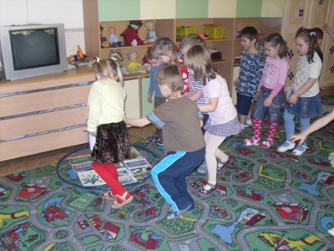
Игра и экологическое воспитание в некотором отношении противоположны: во время игры ребенок раскован, он может проявлять инициативу, совершать любые действия, от которых игра может быть лучше или хуже, но при этом никто не пострадает, т.е. он физически и морально не ограничен в этой деятельности.

Slide 4
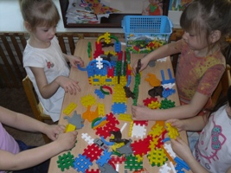
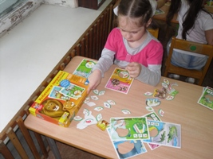
Выделяют творческие игры и игры с правилами. Они, в свою очередь, делятся на подгруппы:
Творческие игры:
- сюжетно-ролевые;
- театрализованные;
- строительные.
Игры с правилами:
- дидактические;
- подвижные.

Slide 5
По тематическому распределению содержания существует следующая классификация:
- игры на тему «Живая природа»;
- игры на тему «Неживая природа».

Slide 6
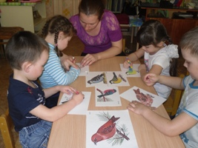
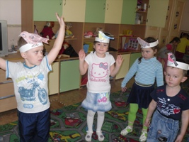
По форме организации и мере выделяют:
- самостоятельную игровую деятельность ребёнка;
- совместную с педагогом игровую деятельность (под руководством взрослого).
По направленности действий делятся на:
- сенсорно-моторные;
- предметные;
- игры с перевоплощением (имитационные);
- социальные;
- соревновательные.

Slide 7
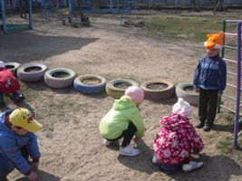
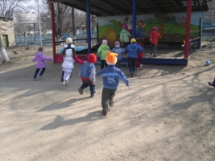
Игра как метод экологического воспитания - это игра, специально организованная воспитателем и привнесенная в процесс познания природы и взаимодействия с ней. Такую форму обучающей игры воспитателя с детьми, имеющую определенную дидактическую цель, можно назвать игровой обучающей ситуацией.

Slide 8
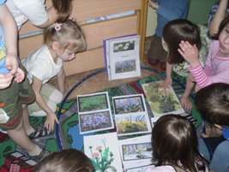
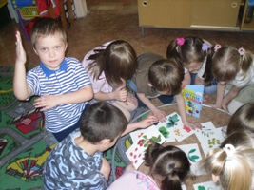
Игровые обучающие ситуации типа путешествий
Путешествия в данном случае - это собирательное название различного рода игр и посещения выставок, сельскохозяйственных ферм, зоопарка, салона природы и пр., в экскурсии, походы, экспедиции, поездки и путешествия, Эти игры объединяет то, что дети, посещая интересные места, в игровой форме получают новые знания о природе, чему способствует обязательная в игре "роль руководителя (экскурсовода, начальника экспедиции, заведующего фермой), которую исполняет воспитатель. Именно через него дошкольники знакомятся с новыми местами, животными, растениями, получают самые различные сведения об окружающей природе и деятельности человека в ней.

Slide 9
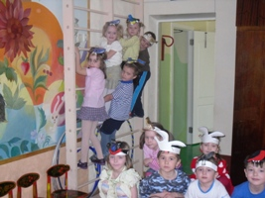
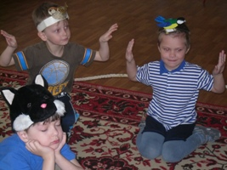
В формировании у детей эмоционального отношения к природе воспитатель использует не только сюжетно-ролевые, но и все другие виды игр. Проводятся подвижные игры, так или иначе основанные на представлениях о природе. Эти игры закрепляют первые крупицы знаний, которые дети получают в наблюдениях. Например, воспитатель обращает внимание детей на стайки птиц, наблюдает их несколько раз, подчеркивая: птички пугливы, к себе близко не подпускают, улетают сразу, как к ним подходишь. А потом проводит игру «Птицы и кошка», в которой дети сами воспроизводят осторожное поведение птиц. Или воспитатель наблюдает с детьми осенние деревья, рассматривает листья березы, клена, выделяет и называет характерные признаки их формы, окраски. Потом проводит игру «Найди дерево»: «Раз, два, три - под клен беги!» (Поднимает вверх руку с листочком с этого дерева.)

Slide 10
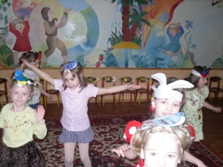
Методика проведения подвижных игр аналогична методике проведения дидактических игр и направлена на постепенное формирование у детей умения, самостоятельно организовывать эти игры.

Slide 11
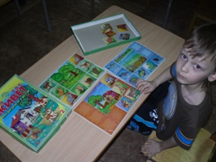
Среди всего многообразия игр с правилами для дошкольников особое внимание я уделяю дидактическим играм. Уже само название - дидактические - говорит о том, что цель этих игр - умственное развитие детей.
По характеру используемого материала дидактические игры условно можно разделить на игры с предметами, настольно-печатные игры и словесные игры.

Slide 12
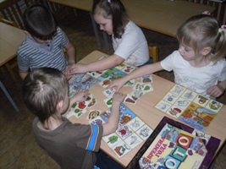
Со старшими дошкольниками воспитатель может играть в разные настольно-печатные игры («Зоологическое лото» и др.), предоставляет им возможность играть самостоятельно лишь тогда, когда они научились четко соблюдать правила.

Slide 13
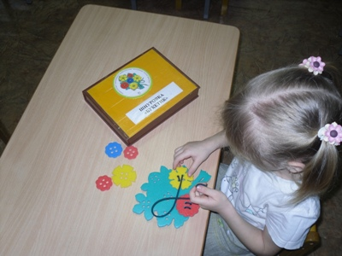
Экологические игры позволяют сместить акцент с усвоения дошкольниками готовых знаний на самостоятельный поиск решений предложенных игровых задач, что способствует умственному воспитанию. Пытаюсь создать положительный эмоциональный фон для формирования эстетических чувств детей, используя в играх естественные природные объекты, их изображения.

Slide 14
Итак, игра — не только развлечение, но и метод, при помощи которого маленькие дети знакомятся с окружающим миром. Чем меньше дети, тем чаще игра применяется как метод образовательно-воспитательной работы с ними.

